Slide 1



诗词
九宫格
Sigmoid团队
队长： | 乐远
组员： | 施琦、齐乐
指导教师： | 张宇
学校： | 哈尔滨工业大学
学院： | 计算机科学与技术学院
Notes:
项目背景、价值、可扩展性、适用性
参赛作品主体内容
- 设计背景目的以及创新点
- 作品主要内容、技术路线
- 市场应用前景评估
- 其他作品相关内容

Slide 2

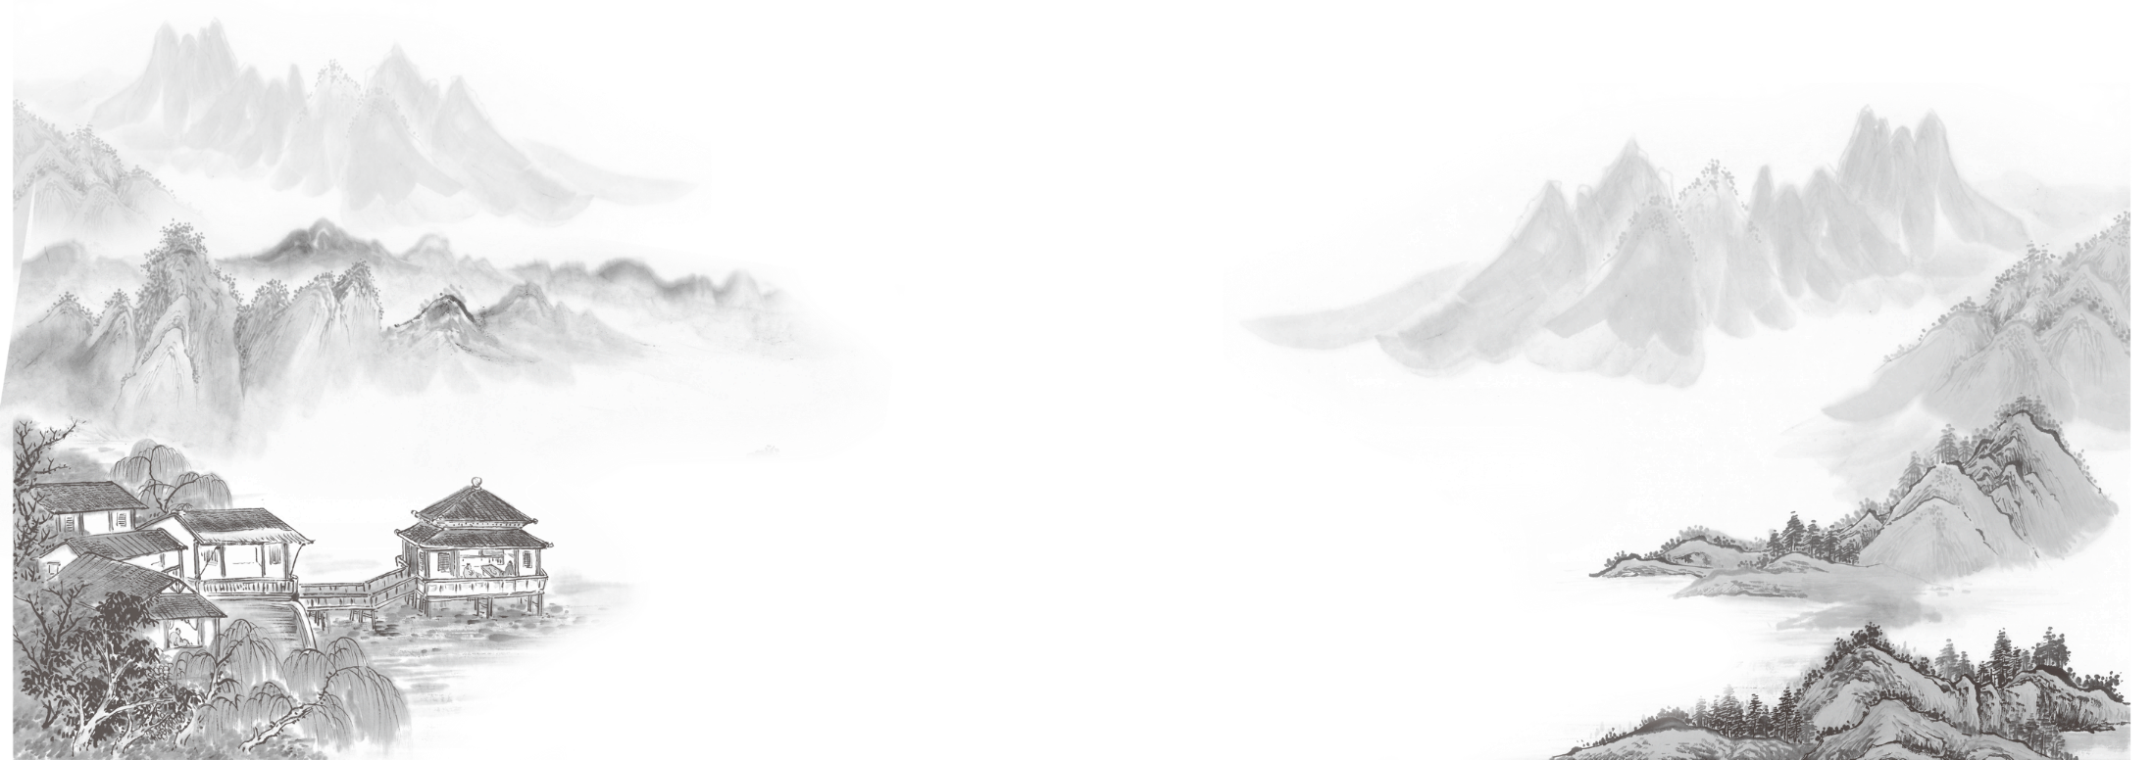
壹
贰
叁
肆
伍
作品背景
作品简介
创意和理念
技术原理
系统演示
Notes:
我将首先介绍作品背景、作品简介，然后着重讲解我们作品的创意和理念，以及技术原理，最后将简单演示以下我们的系统

Slide 3
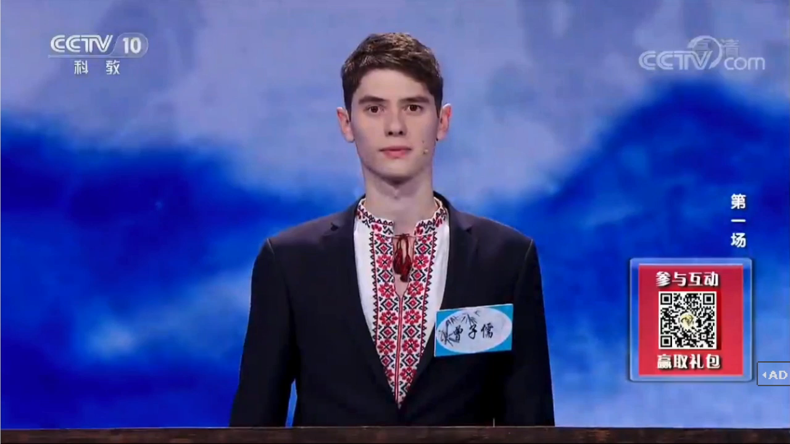

董卿主持的“中国诗词大会”
壹
作品背景
诗词九宫格
Notes:
不知道大家看不看综艺节目哈？我们的作品最初的创意来源于董卿主持的中国诗词大会

Slide 4

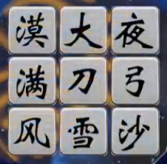

诗词九宫格？
贰
作品简介
大雪满弓刀
哪句诗？
能不能做成一个游戏，让人和机器对战，机器人出题目让人识别诗句，人出题目让机器识别诗句?

Slide 5

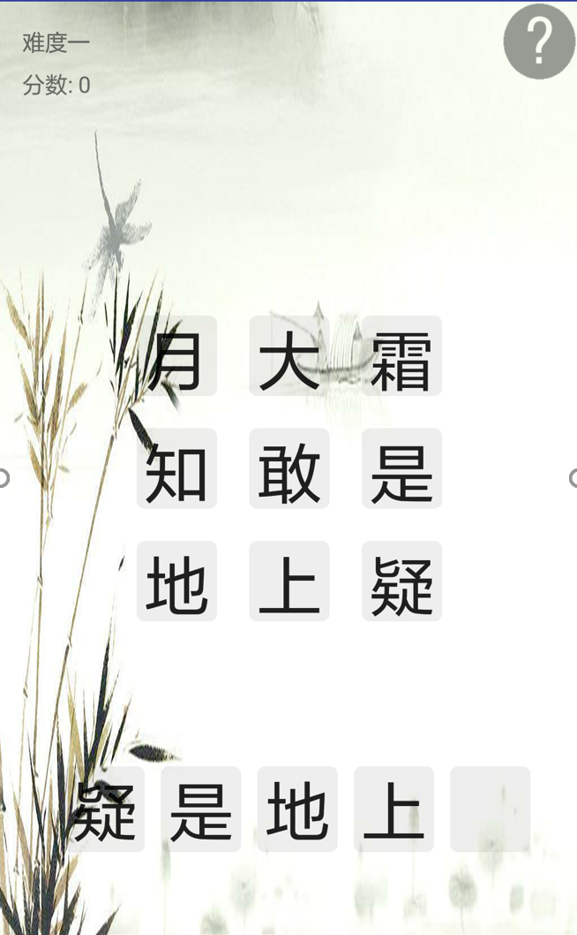

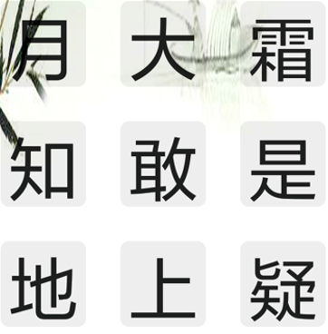
机器设置一个充满汉字的九宫格，让人识别唯一正确的诗句
贰
作品简介
慧眼识诗
疑是地上霜
Notes:
通过需求分析后，

Slide 6
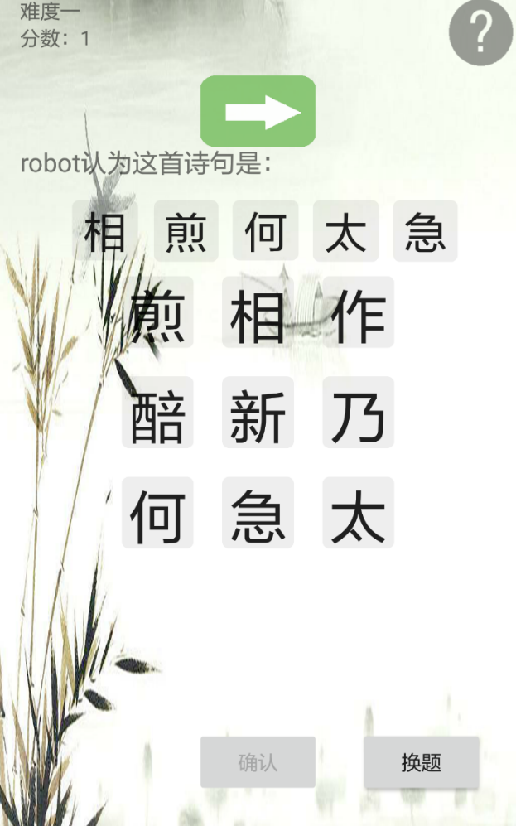

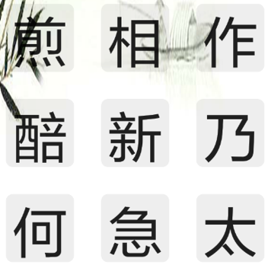
人设置一个充满汉字的九宫格，让机器识别唯一正确的诗句
贰
作品简介
抛砖引玉
相煎何太急

Slide 7

叁
拥抱人工智能，智能识别诗句
丰富有趣的关卡模式，难度梯度干扰项设置：
诗词常用度
诗词混淆度
寓教于乐
借助人工智能，传播中华古诗词经典文化
创意和理念
Notes:
诗词九宫格这个作品很有创新性，我大致概括为4点，接下来，我将分别详细阐述这四点

Slide 8
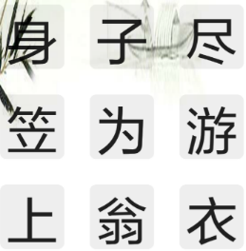
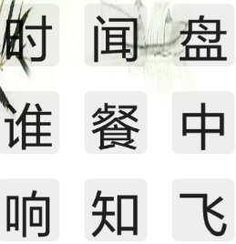
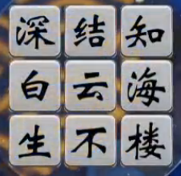
1.拥抱人工智能，智能识别诗句
叁
你能识别出九宫格中的这句诗吗？
创意和理念
Notes:
首先我们采用智能识别诗句的方式，以期望人工智能深度学习模型能够学习到这些诗句语义信息，不是单纯的匹配检索，单纯检索，效率也不高

Slide 9
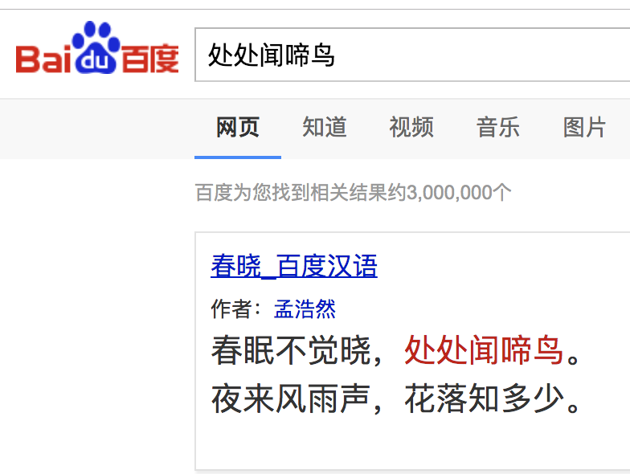
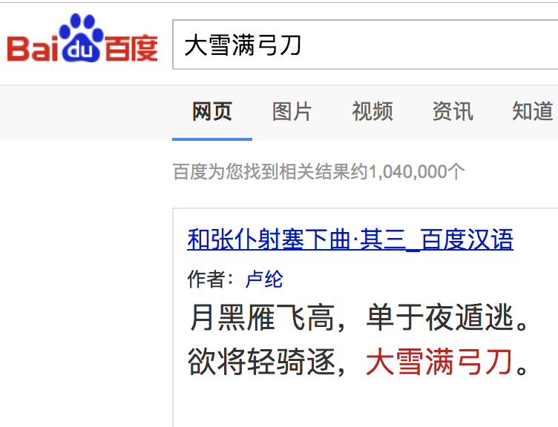
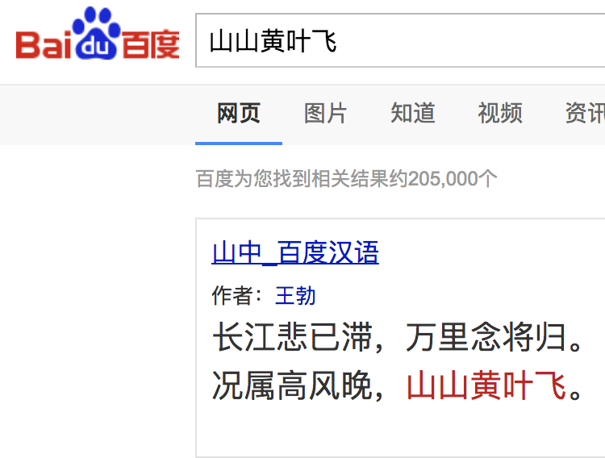
2. 丰富有趣的关卡模式，难度梯度干扰项设置
- 诗词常用度
叁
创意和理念
Notes:
为了使得我们的诗词九宫格更有趣味性和挑战性，与中国诗词大会不同的是我们使用诗词常用度和九宫格汉字来源组成设置关卡模式和难度梯度。

Slide 10
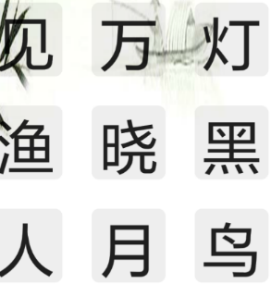
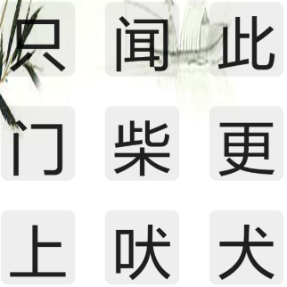
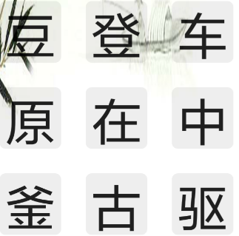
2. 丰富有趣的关卡模式，难度梯度干扰项设置
- 诗词混淆度
叁
月黑见渔灯
创意和理念
千山鸟飞绝
来源于四句诗
万径人踪灭
春眠不觉晓
柴门闻犬吠
来源于三句诗
更上一层楼
只在此山中
驱车登古原
来源于两句诗
豆在釜中泣
Notes:
相比于诗词大会，我们的“诗词大会”可是有难度分级的”，九宫格中汉字来源不同数量的诗句会有不同的干扰效果

Slide 11
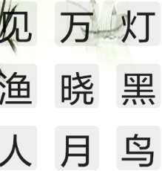
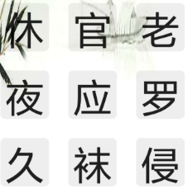
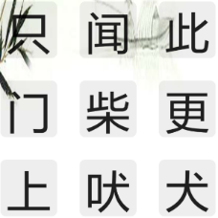
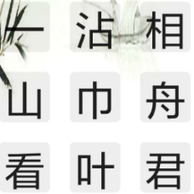
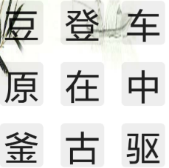
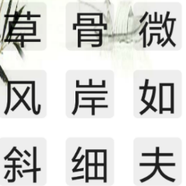
2. 丰富有趣的关卡模式，难度梯度干扰项设置
- 结合两者分为了6个等级
叁
创意和理念
难度一
难度六
难度二
难度五
难度三
难度四

Slide 12
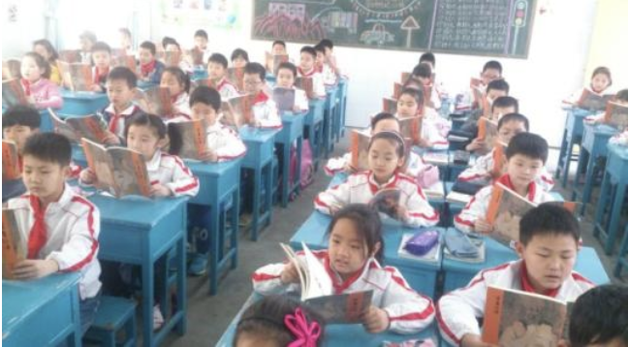
3.寓教于乐
叁
创意和理念
这个诗句是
云深结海楼
Notes:
不知大家是否还记得每天早上教学楼背诵古诗词的日子哈，我们这个创意的诗词九宫格可以帮助这些孩子门以一个更有趣的方式来背诵记忆中华古诗词

Slide 13
4.借助人工智能，传播中华古诗词经典文化
参加诗词大会比赛，与人类进行PK
叁
创意和理念
我想去参加“中国诗词大会比赛”了
这个诗句是
云深结海楼
Notes:
最后一点，参加
我们都知道相比于计算机视觉，NLP落地的项目实在太少，因此我们想使用NLP技术来发扬传播中华古诗词传统文化，这也是我们的一个小小的梦想。

Slide 14
基于Seq2Seq + Attention架构的智能诗句识别模型
肆
云
深
结
海
楼
技术原理
Decoder
<s>
Attention
+
Encoder
深
结
知
白
云
海
生
不
楼
Notes:
从九宫格中识别出一首诗句这个任务可以作为生成模型来做，因此我们使用的经典的Encoder和Decoder架构，为了提高识别的效果，我们还采用了Attention机制

Slide 15
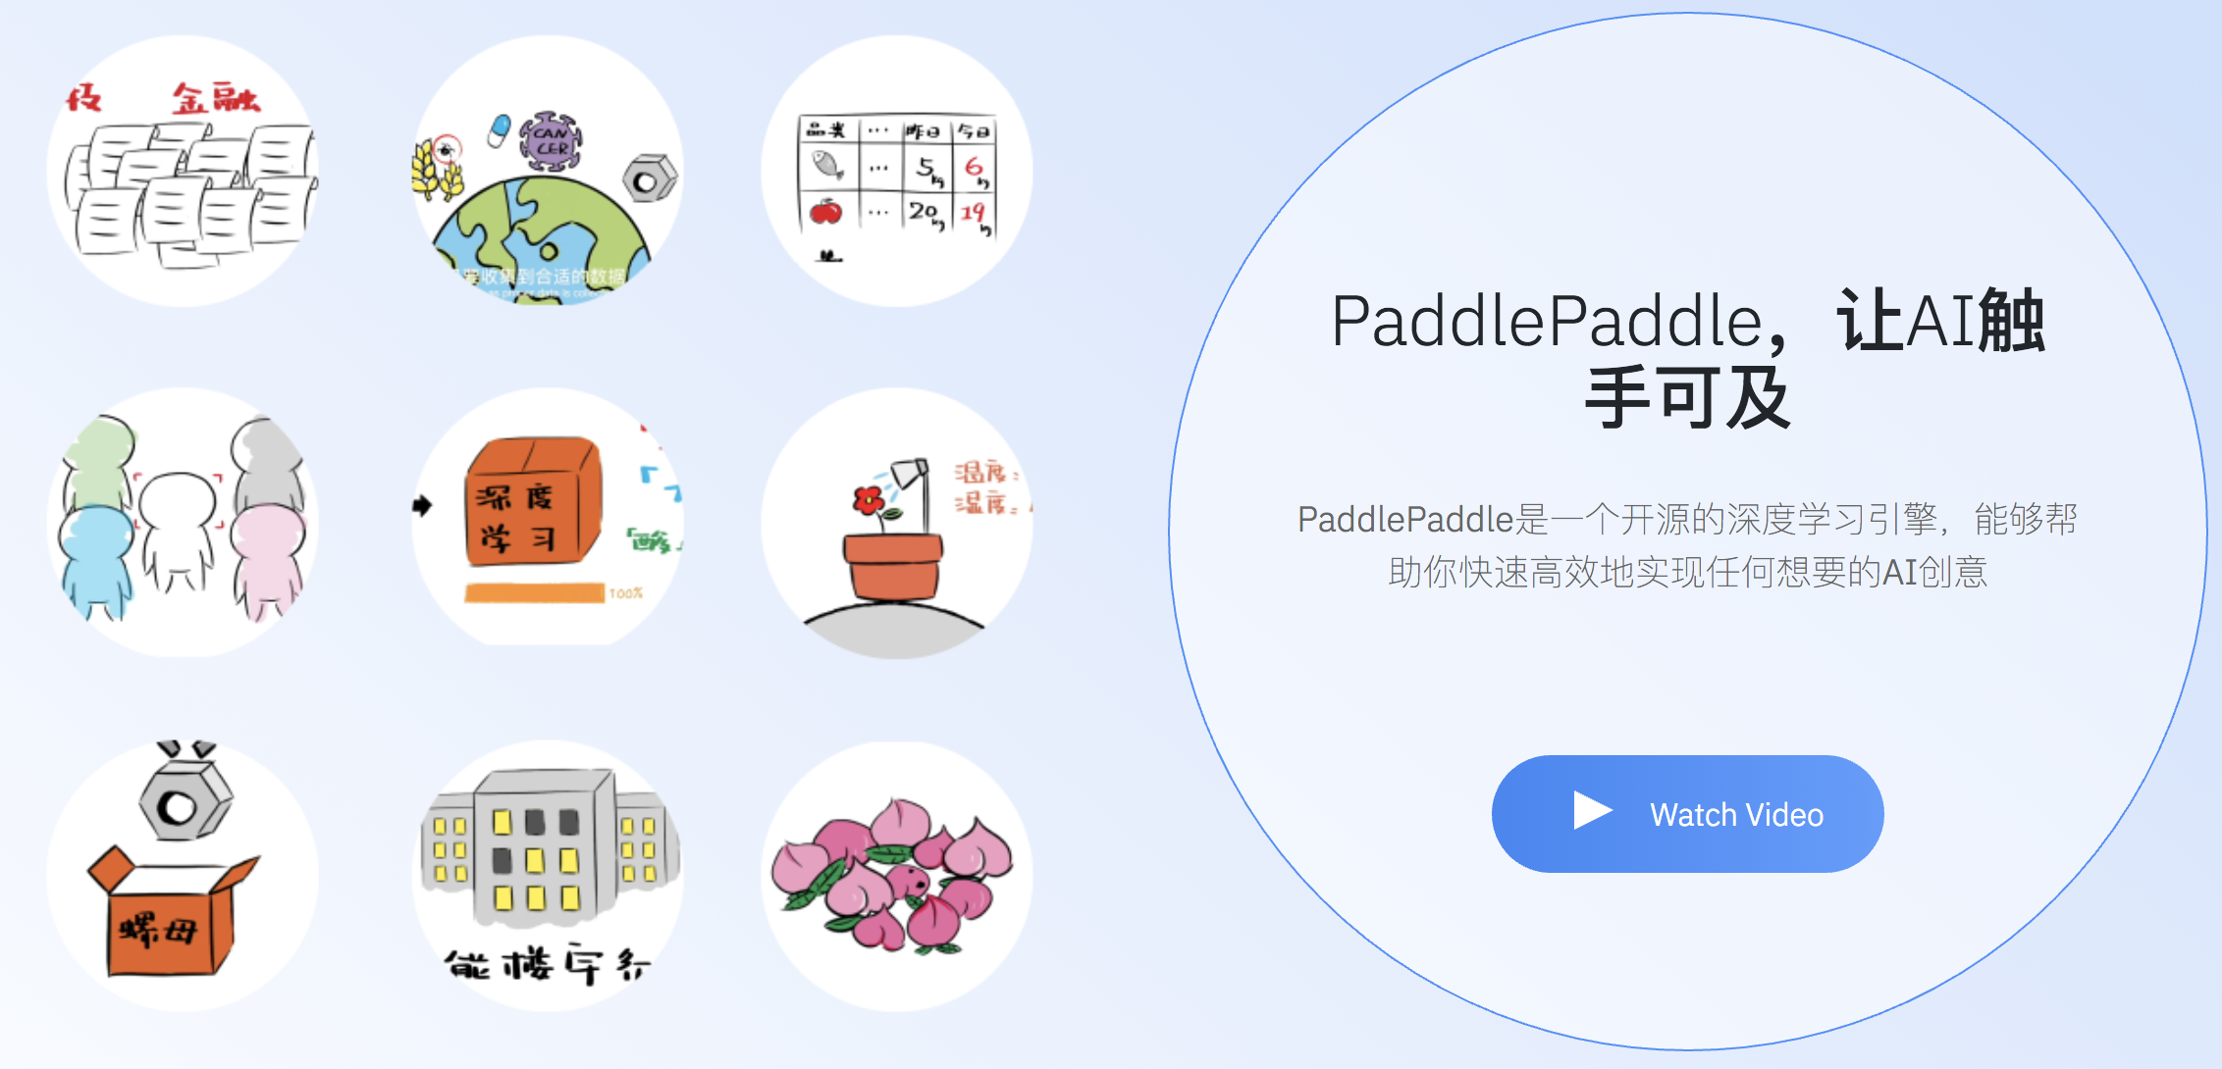
基于PaddlePaddle框架实现Seq2Seq+Attention模型
肆
技术原理
Notes:
我们使用带有attention机制的encoder-decoder框架去预测古诗词，利用paddlepaddle中的fluid来实现。Encoder部分使用了双向的lstm结构，使用fluid.layers.dynamic_lstm来实现；Decoder使用Training Decoder和BeamSearchDecoder来解码，这两个封装函数极大的方便了编码过程，使代码更加清晰简洁。

Slide 16
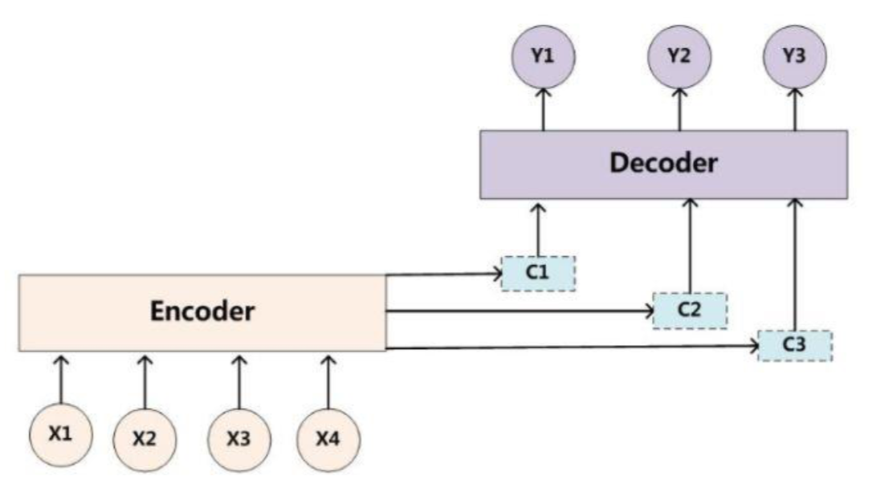
基于Seq2Seq + Attention架构的智能诗句识别模型
肆
技术原理
Encoder部分：fluid.layers.dynamic_lstm
Decoder部分：Training Decoder + BeamSearchDecoder
Notes:
我们使用带有attention机制的encoder-decoder框架去预测古诗词，利用paddlepaddle中的fluid来实现。Encoder部分使用了双向的lstm结构，使用fluid.layers.dynamic_lstm来实现；Decoder使用Training Decoder和BeamSearchDecoder来解码，这两个封装函数极大的方便了编码过程，使代码更加清晰简洁。

Slide 17
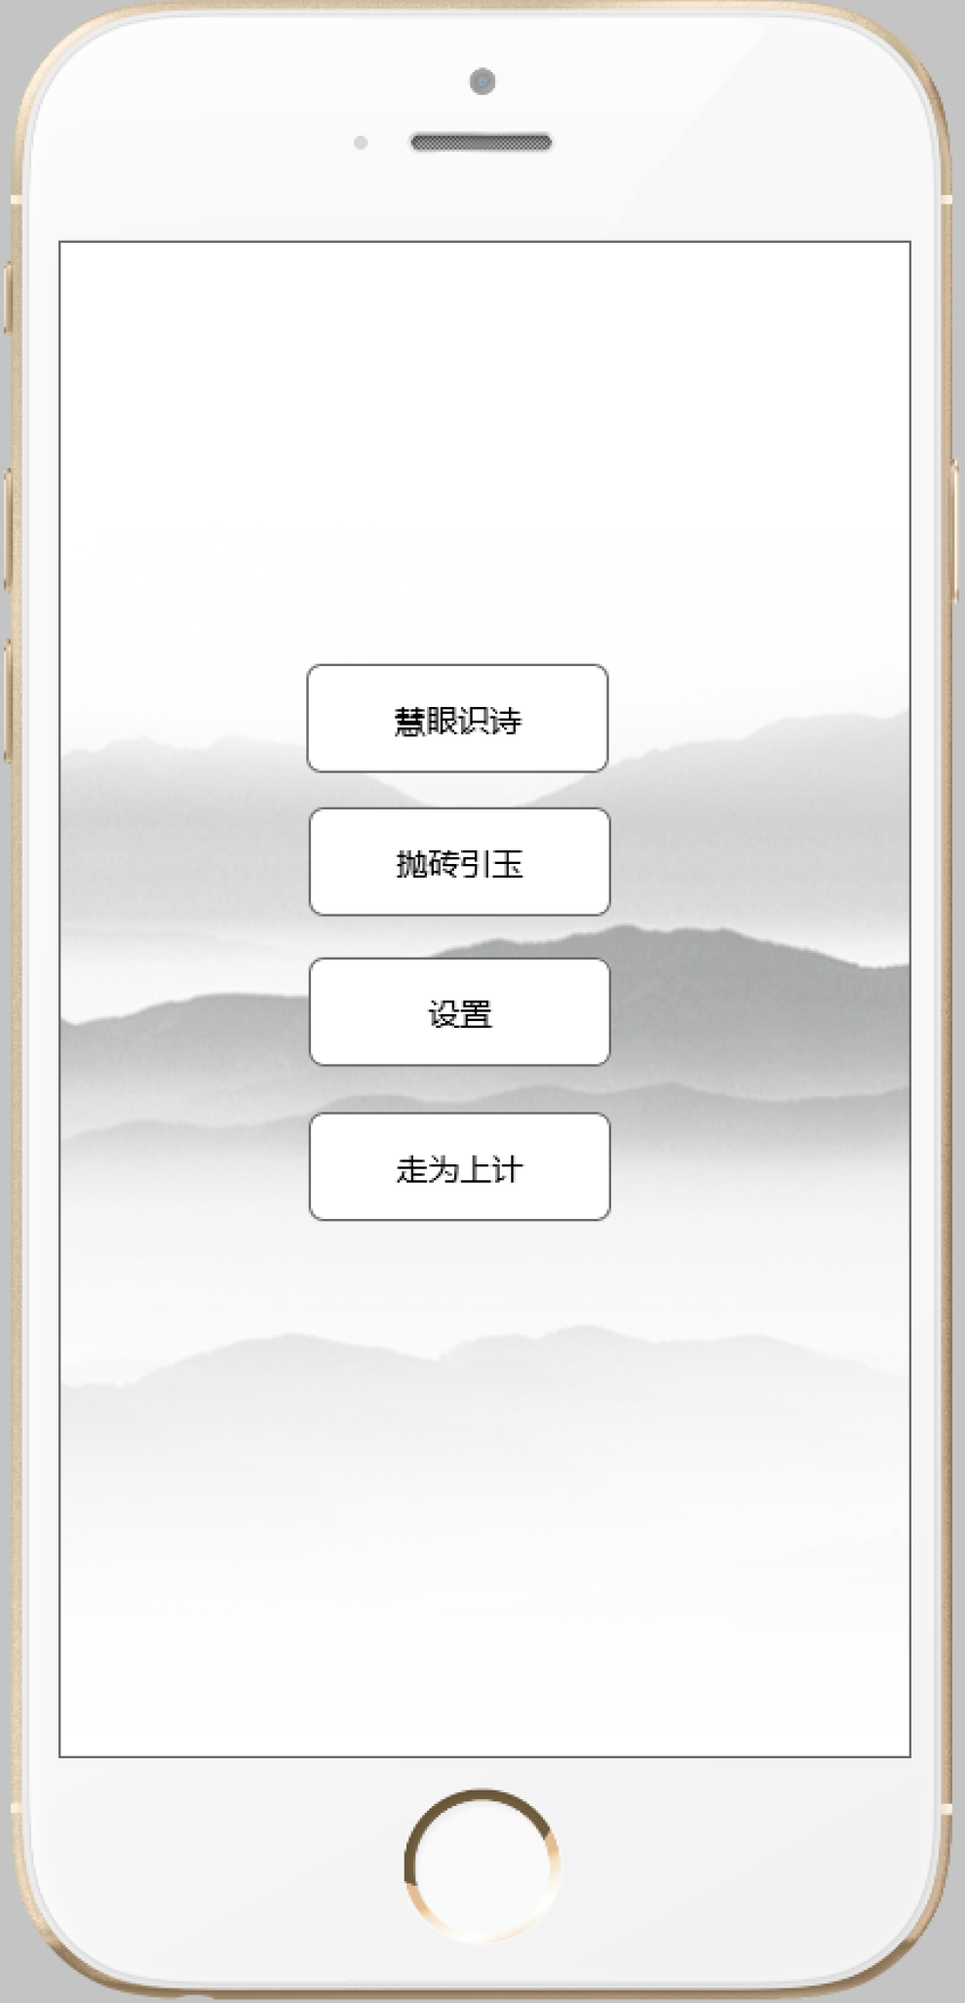

伍
两种游戏模式
系统演示
主页和游戏模式
起始页

Slide 18



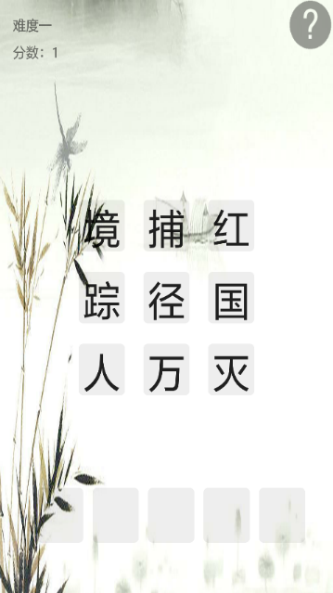
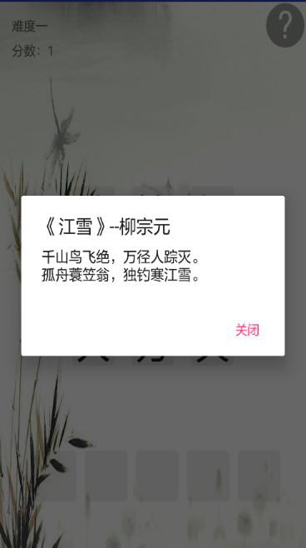
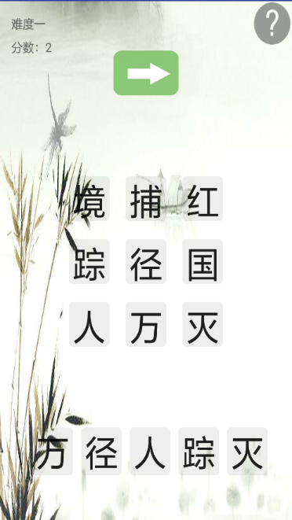
伍
系统演示
慧眼识诗模式
给定一个九宫格，玩家需要依次点击九宫格中汉字选择出一句诗
玩家可以点击右上方问号按钮查看帮助
如果正确，就可以加一分，继续挑战下一关

Slide 19

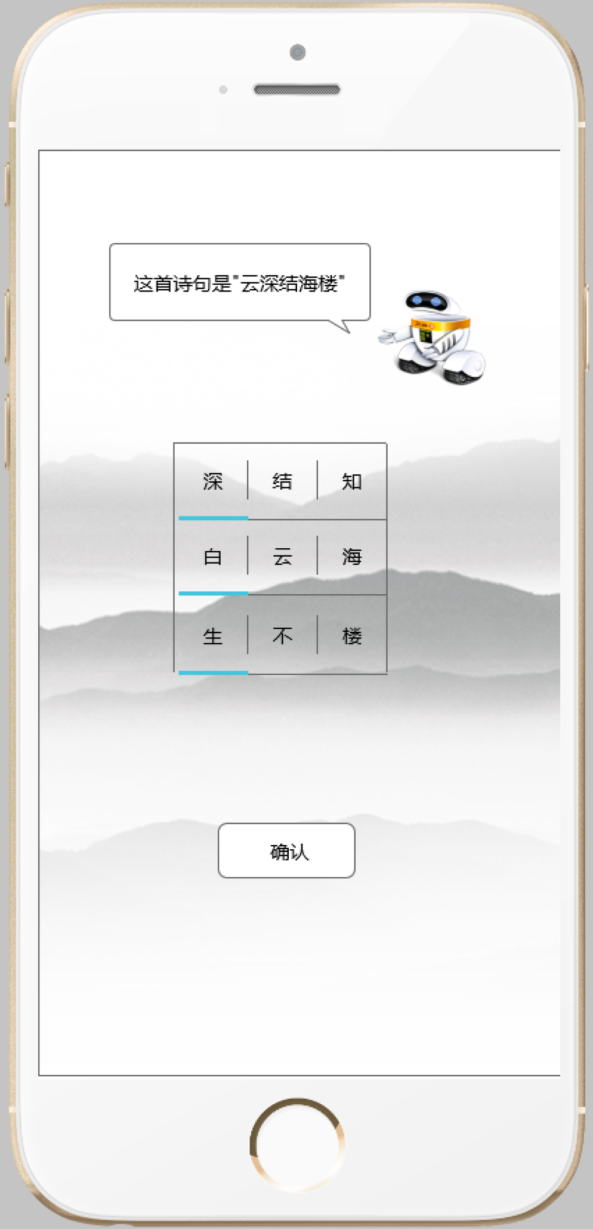
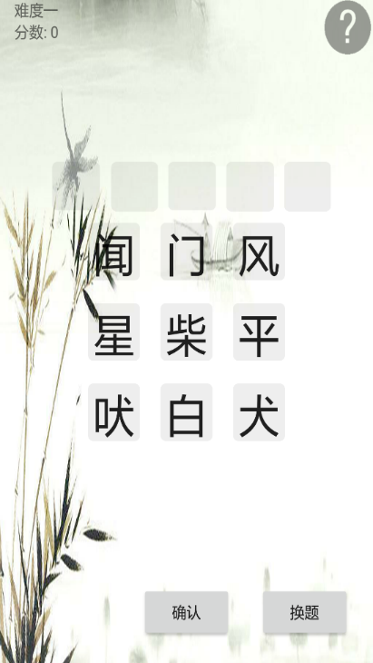
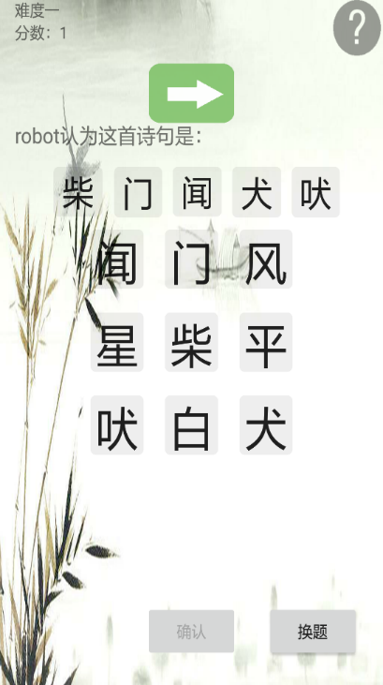
伍
系统演示
抛砖引玉模式
给定机器一个九宫格，玩家可以更换题目
点击确认键，机器自动识别诗句

Slide 20

谢谢

